Slide 1
Niveles de utilización de la estructura de la Pirámide Invertida.
Daniel Bustamante Castaño
Fundación Universitaria Luis Amigó
Comunicación Social

Slide 2
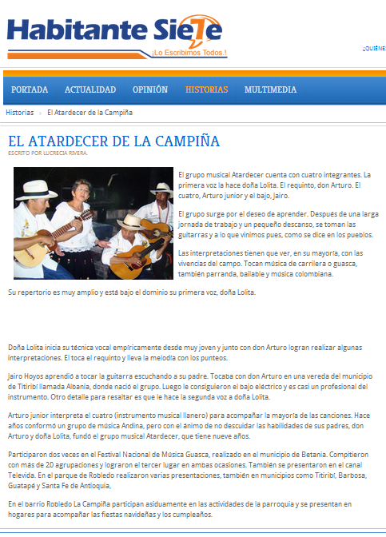
PRIMER NIVEL:
TEXTO LINEAL COLOCADO EN UNA MISMA PÁGINA WEB
En el Periódico Habitante 7, de la Comuna 7 de Medellín, Robledo, podemos encontrar el primer nivel, podemos observar la utilización del texto en una misma página web; sin intertítulos ni enlaces en los que la noticia se pueda seguir desarrollando.
Ofrece una linealidad en noticia, en el cual se ofrece la información en un mismo bloque de información.
Hay una jerarquización que corresponde a la utilización clásica de la pirámide invertida.
Fuente: http://www.habitante7.com/index.php/historias/172-atardecer.html

Slide 3
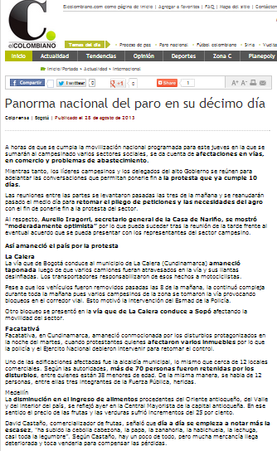
SEGUNDO NIVEL:
TEXTO LINEAL DIVIDIDO TEMÁTICAMENTE EN LA MISMA PÁGINA WEB
El periódico El Colombiano presenta una noticia acerca del paro nacional que ocurre actualmente en Colombia.
Desde la redacción, parten con una introducción que actualiza noticiosamente la información del suceso en miras nacionales; luego contextualiza lo que ocurren en varias ciudades como La Calera, Facatativá y Medellín; lo que le permite al usuario desplazarse fácilmente, al elegir el orden o lo que le sea pertinente leer por su interés al escanear el texto por medio de los intertítulos, rompiendo la uniformidad del texto.
Fuente: http://www.elcolombiano.com/BancoConocimiento/P/paro_agrario_panorma_nacional_de_la_movilizacion_en_su_decimo_dia/paro_agrario_panorma_nacional_de_la_movilizacion_en_su_decimo_dia.asp

Slide 4
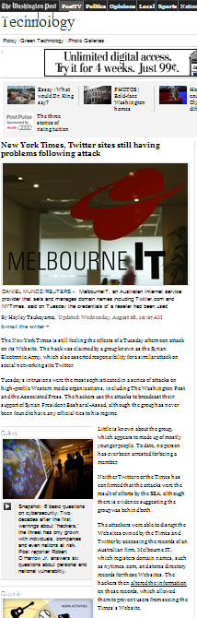
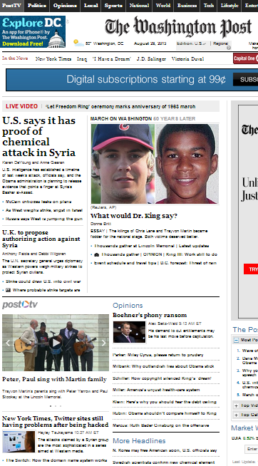
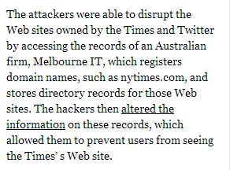
TERCER NIVEL:
TEXTO LINEAL DIVIDIDO EN SUBTEMAS QUE APARECEN EN DIFERENTES PÁGINAS WEB
2
El Washington Post presenta una noticia acerca de inflitraciones en el Twitter del New York Times.
Se presenta la hipertextualidad porque en la página de inicio (1) se da una información breve acerca de la noticia, la cual lleva al cuerpo de la noticia desarrollada (2) y ésta a su vez, enlaza una información adicional (3) independiente que a su vez, enlaza un elemento para la definición de un concepto.
1

Slide 5
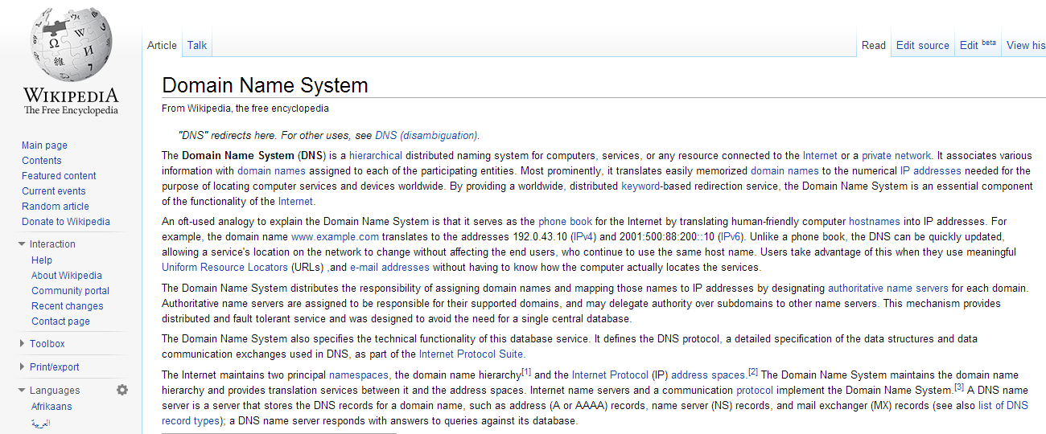
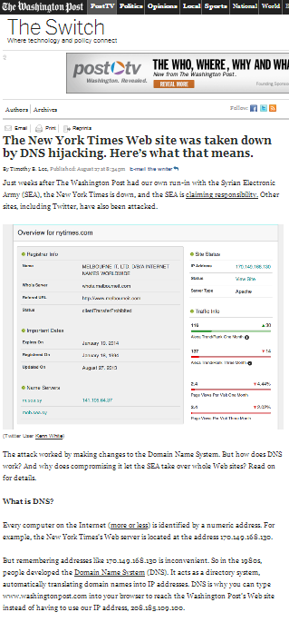
4
3
Podemos observar cómo el hipertexto divide la información en segmentos que son coherentes, en la medida en que cada uno concierta un tema o tópico específico.
La división temática es clara, sin olvidarse al momento de la edición, de correlacionar muy bien la información.
Fuentes: http://www.washingtonpost.com/
http://www.washingtonpost.com/business/technology/new-york-times-twitter-sites-still-having-problems-following-attack/2013/08/28/3709c2e8-0fd9-11e3-8cdd-bcdc09410972_story.html?hpid=z3
http://www.washingtonpost.com/blogs/the-switch/wp/2013/08/27/the-new-york-times-web-site-was-taken-down-by-dns-hijacking-heres-what-that-means/
http://en.wikipedia.org/wiki/Domain_Name_System

